Slide 1
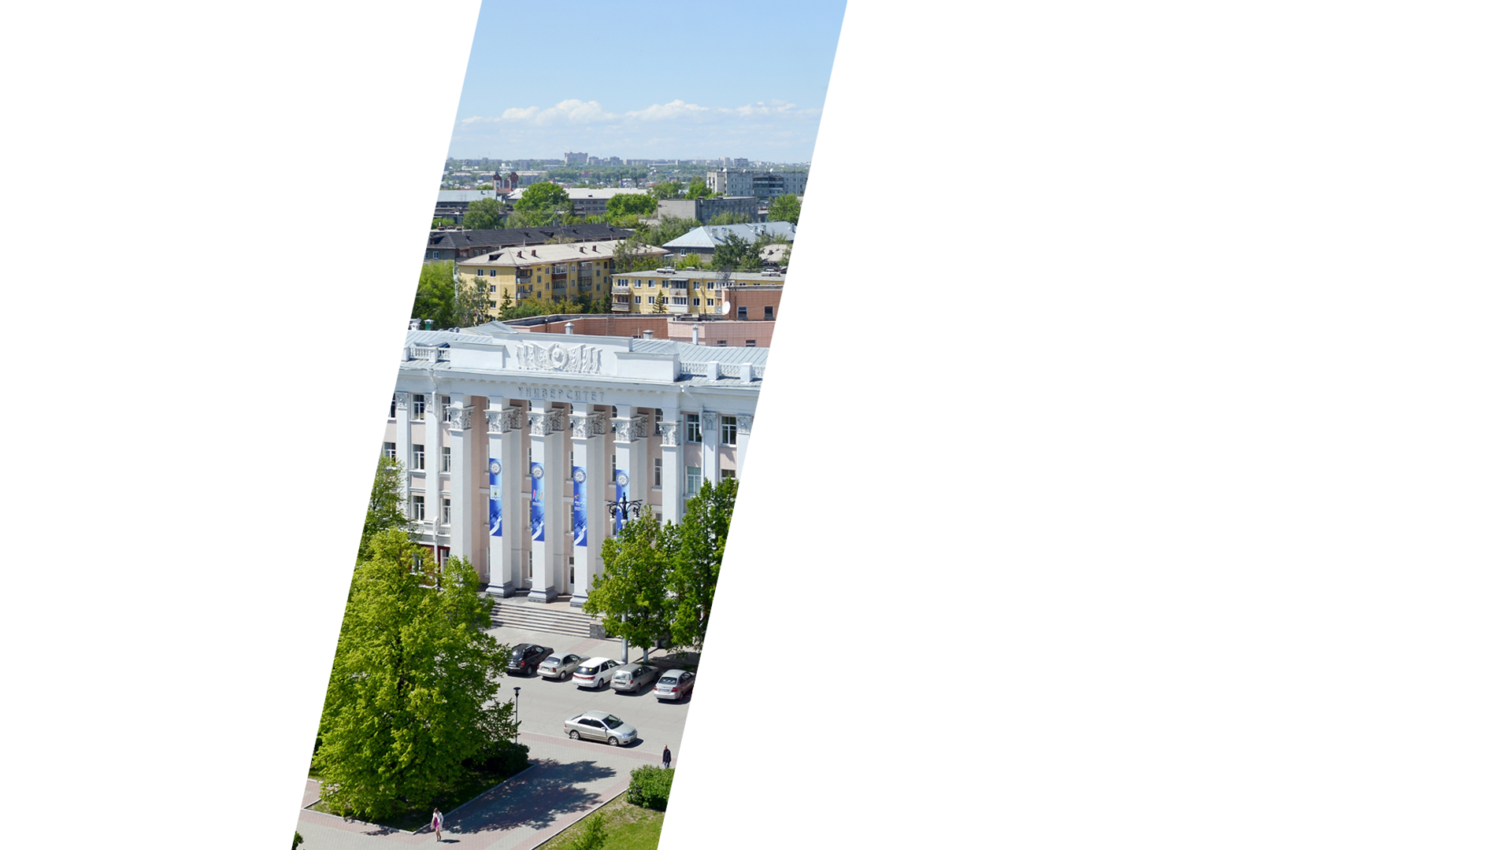
Отчет о реализации мероприятия Программы:
Молодёжная
прикладная IT школа
«Математическое
моделирование в экологии,
агроэкологии
и природопользовании»
Программа развития
деятельности студенческих
объединений на 2016 год
«Международное
молодежное
сотрудничество –
приоритет деятельности
студенческих
объединений Алтайского
государственного
университета»
Руководитель мероприятия: Наталья Рябчинская
Куратор мероприятия: Любовь Анатольевна Хворова

Slide 2
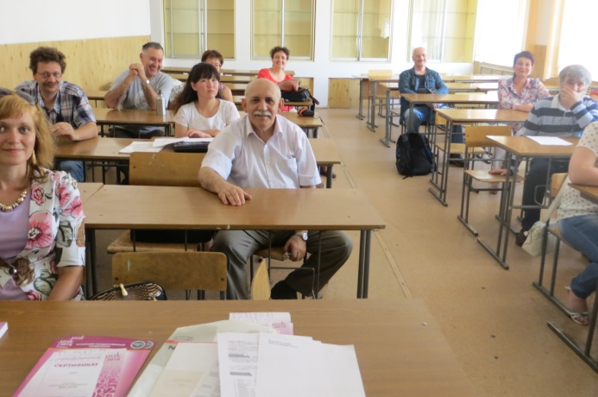
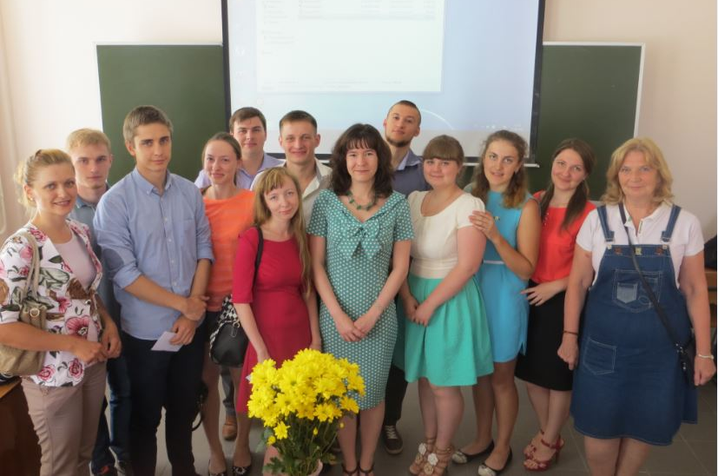
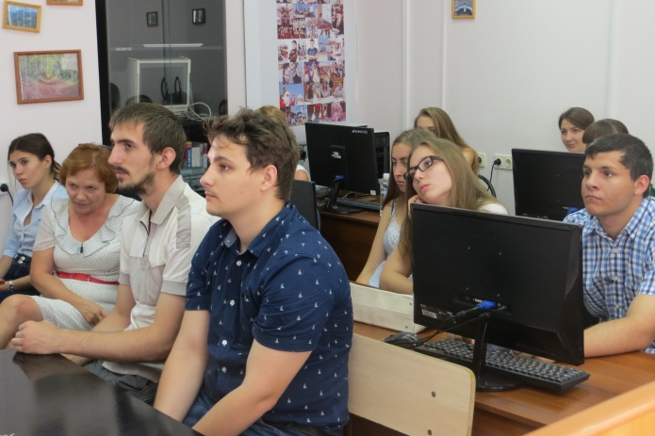
С 29 июня по 05 июля 2016 года в рамках реализации ПРДСО АлтГУ была проведена Молодежная прикладная IT школа «Математическое моделирование
в экологии, агроэкологии и природопользовании»
В рамках школы работало две секции:
«Прикладные модели в экологии: динамика популяций» и
«Математическое моделирование в агроэкологии и природопользовании»

Slide 3
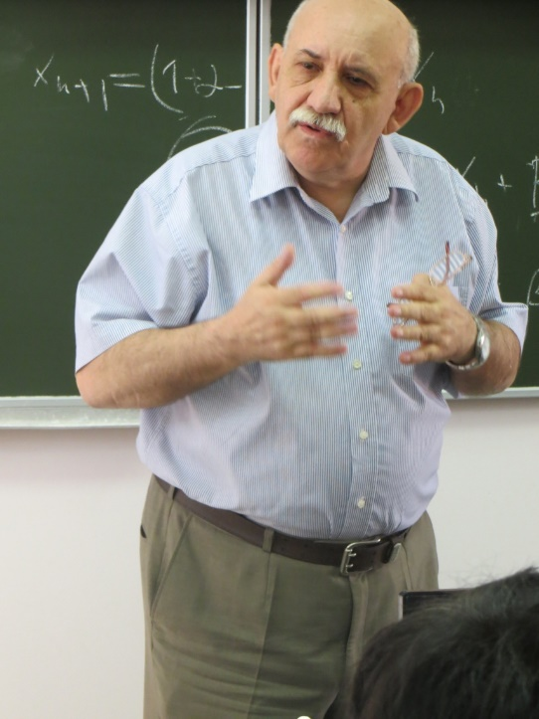
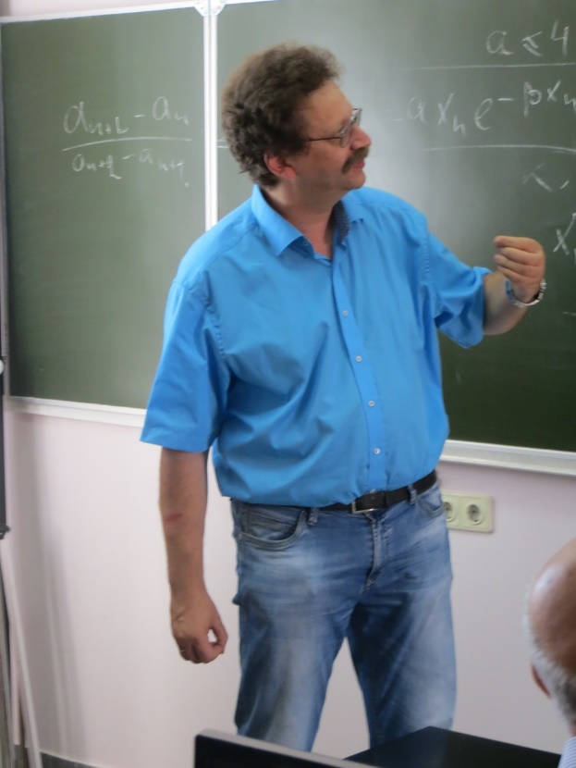
Руководитель секции «Прикладные модели в экологии: динамика популяций» – Фрисман Ефим Яковлевич, член-корреспондент РАН, д.б.н., директор института комплексного анализа региональных проблем ДВО РАН, г. Биробиджан, не первый раз принимает участие в научных школах математического факультета. Лекции и семинарские занятия эксперта были посвящены анализу механизмов
и моделированию динамики численности популяций, методам оценки параметров моделей по данным наблюдений
Руководитель секции «Математическое моделирование в агроэкологии и природопользовании» – Топаж Александр Григорьевич, д.т.н., заведующий лабораторией математического моделирования агроэкосистем
Агрофизического Научно-исследовательского института, г. Санкт-Петербург. Лекции и лабораторные занятия были посвящены динамическим моделям продукционного процесса растений

Slide 4
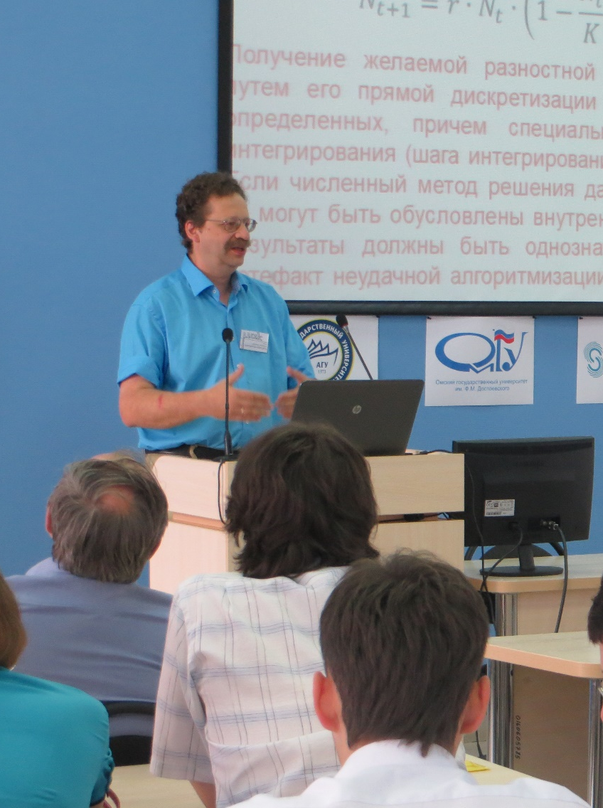
29 и 30 июля занятия Школы проводились на базе факультета математики и информационных технологий АлтГУ в специально оборудованных лекционных и лабораторных аудиториях. 2 июля участники школы провели Круглый стол «Современные проблемы науки
и образования» с участием ректора, преподавателей
и студентов Горно-Алтайского государственного университета (ГАГУ) и совместную выездную секцию Молодежной IT школы на базе ГАГУ. Заслушано 14 докладов студентов, магистрантов, аспирантов Алтайского и Горно-Алтайского госуниверситетов
Со 2-го по 5 июля участники школы работали в республике Алтай в санатории Алтын-Кёль, где помимо экскурсий по Телецкому озеру были проведены лекции, семинарские занятия и деловые игры

Slide 5
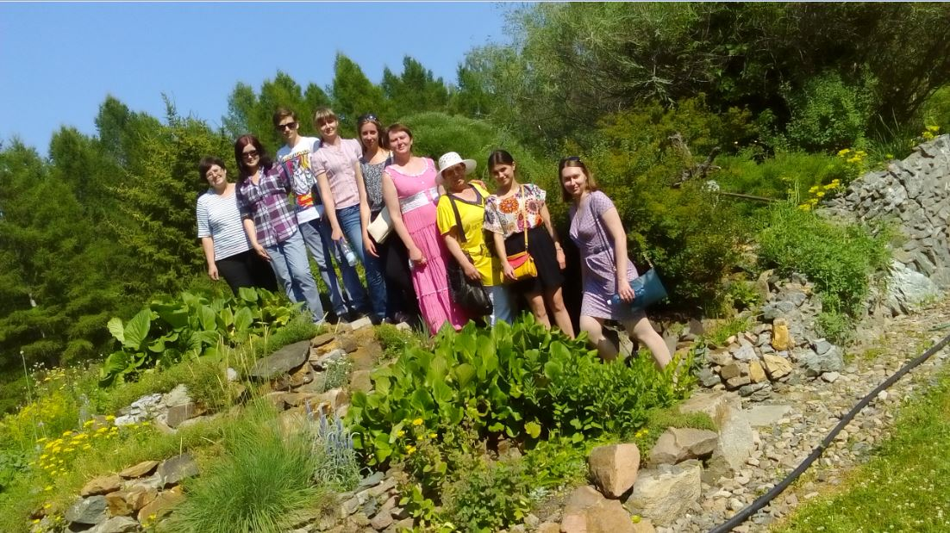
Летние школы-семинары для студентов, магистрантов, аспирантов и молодых ученых АлтГУ и других вузов Алтайского края по проблемам моделирования и разработки информационных систем и технологий в области экологии, агроэкологии и природопользования проводятся с 2012 года в рамках мероприятий конференции «Математики – Алтайскому краю»

Slide 6
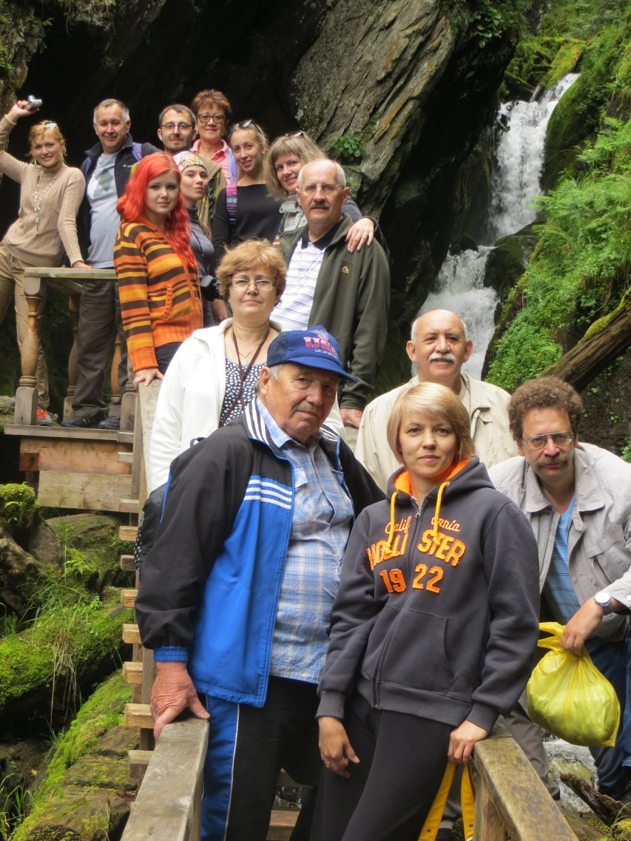
Многие вопросы школы носили фундаментальный характер
и отражали самые последние достижения соответствующих научных направлений
В ходе работы семинаров было заслушано свыше тридцати научных докладов сотрудников, молодых ученых
и аспирантов, представляющих исследовательские коллективы различных регионов России и ближнего зарубежья (Киргизия, Казахстан)
Образовательная программа школы-семинара представляла собой цикл открытых лекций по актуальным вопросам математической биологии и агроэкологии, прочитанных ведущими специалистами научных организаций России и мира

Slide 7
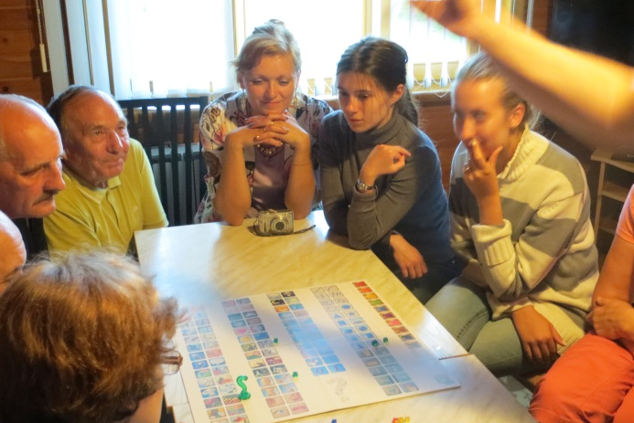
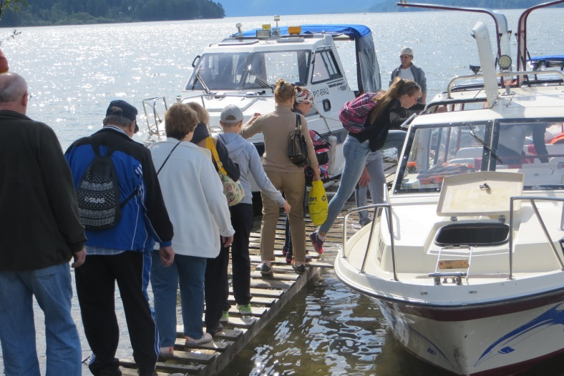
На круглом столе «Подведение итогов Школы» было принято решение о проведении конкурса презентаций научных проектов по направлениям исследований. Данное мероприятие направлено на развитие активности научно-ориентированной молодежи, привлечение ее к решению актуальных задач современной науки и практики, сохранение и развитие научного потенциала Алтайского края и других регионов; интенсификацию междисциплинарных исследований, повышение уровня информационного обмена; формирование и совершенствование навыков публичных выступлений; анализ и обобщение опыта научно-исследовательской работы в области перспективных и приоритетных направлений развития математики, прикладной математики, математической биологии и экологии, сельского хозяйства, математического моделирования и информационных технологий в социальных, экономических, экологических системах
В мероприятии приняло участие 80 человек. Участниками Школы отмечен высокий уровень организации и проведения мероприятия.
По результатам работы Школы участникам вручены грамоты и сертификаты

Slide 8
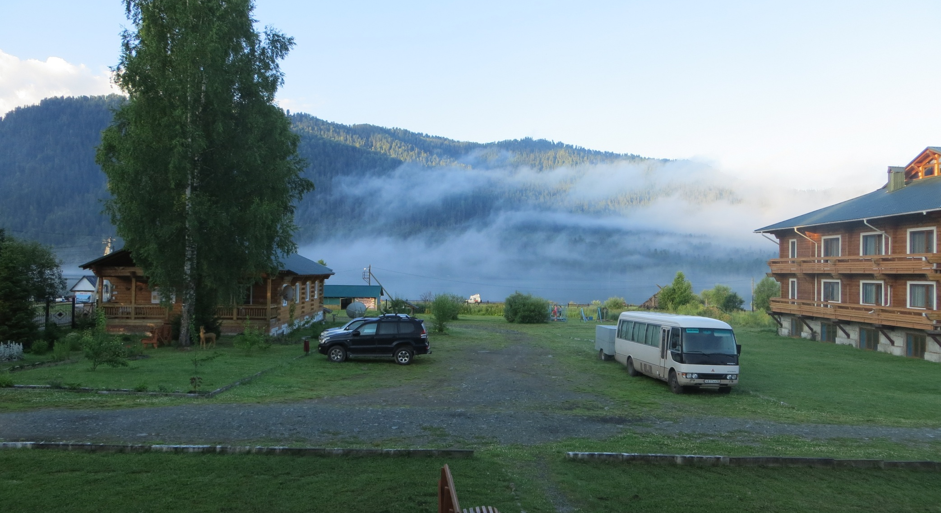
Материалы Школы изданы в сборнике докладов всероссийской конференции
по математике, в рамках которой была проведена Школа

